Slide 1
协同、高效
瓮福集团协同供应链项目
关键用户应用培训

Slide 2
内 容 提 要
基础流程
基础操作

Slide 3
基础流程概述
参数设置
基础数据
建公司帐
基本档案
模板管理
流程平台
任务中心
权限管理
单据号管理
系统维护
二次开发工具
自定义查询

Slide 4
内 容 提 要
基础流程
基础操作

Slide 5
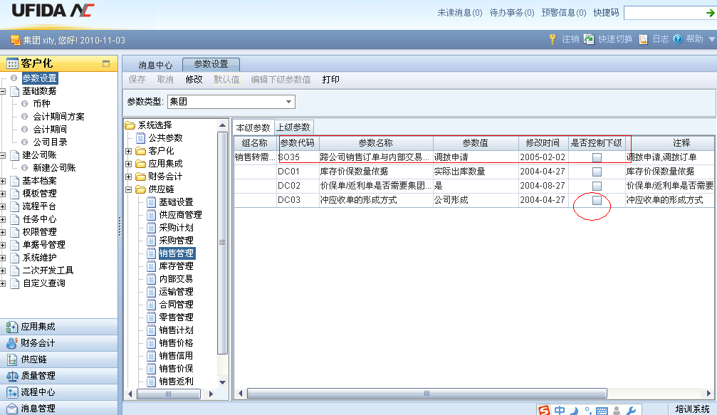
参数设置

Slide 6
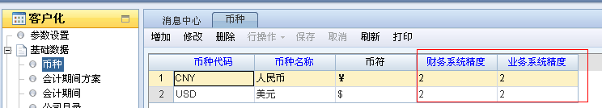
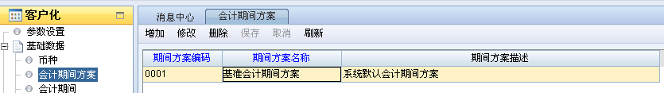
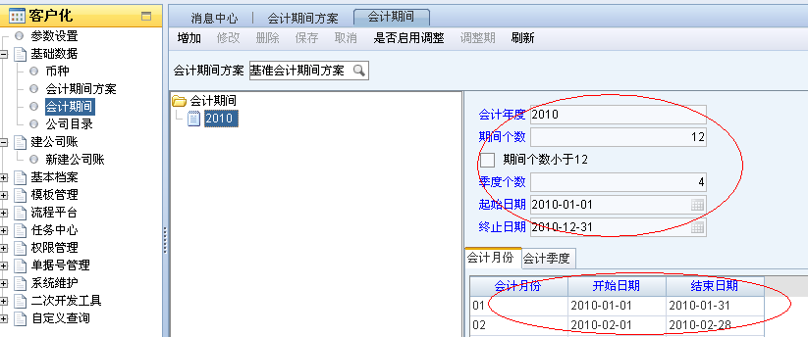
基础数据
币种
会计期间
方案
币种

Slide 7
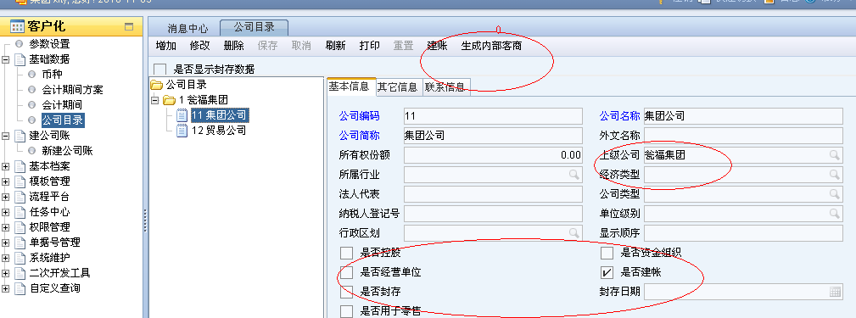
基础数据-公司目录

Slide 8
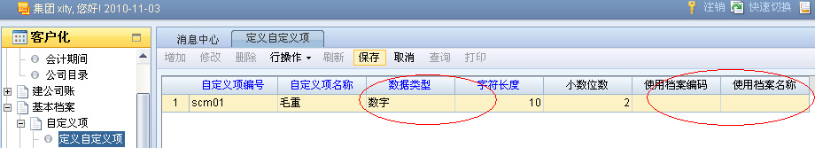
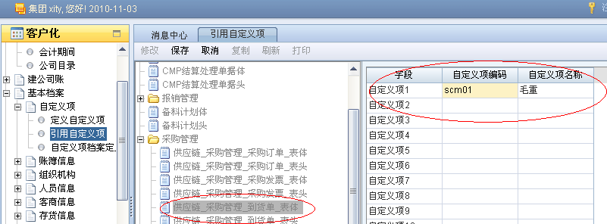
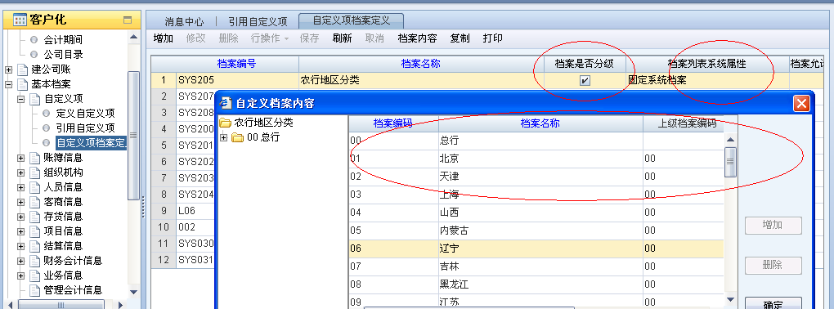
基本档案-自定义项
定义
自定义项
引用
自定义项
自定义档案定义

Slide 9
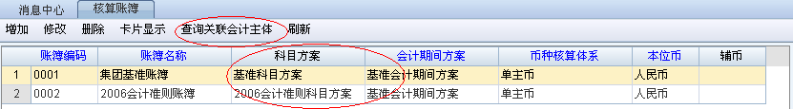
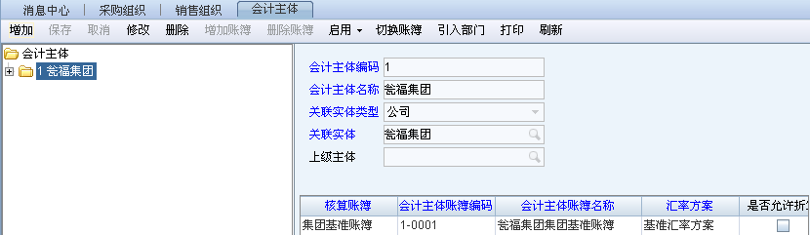
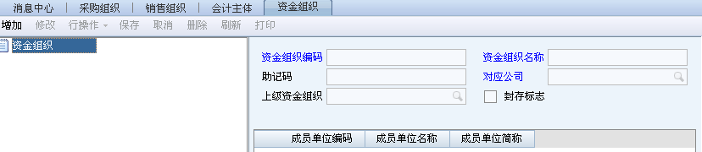
基本档案-账簿信息（财务）
账簿信息
会计主体
资金组织

Slide 10
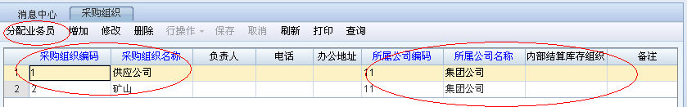
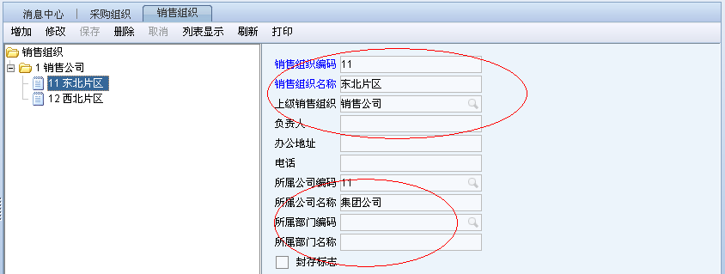
基本档案-组织机构
采购组织
销售组织

Slide 11
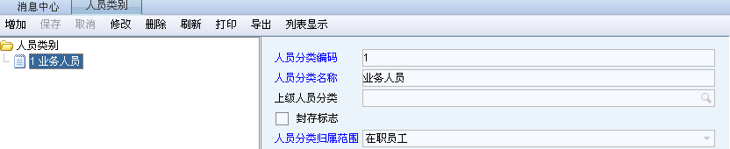
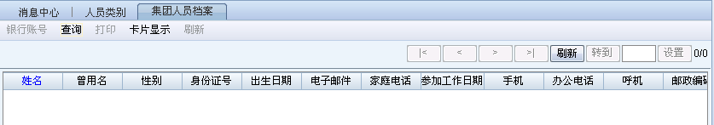
基本档案-人员信息（HR）
人员类别
人员档案

Slide 12
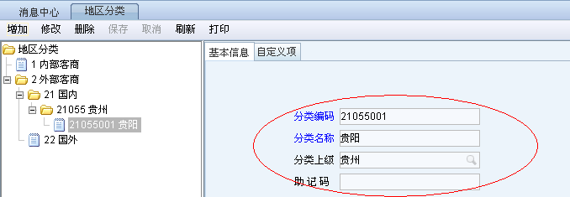
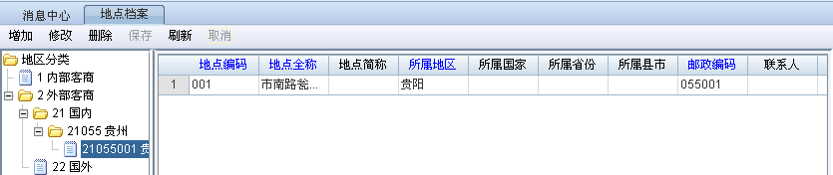
基本档案-客商信息
地区分类
地点档案

Slide 13
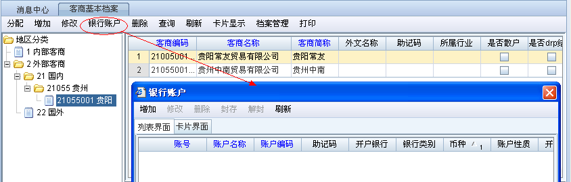
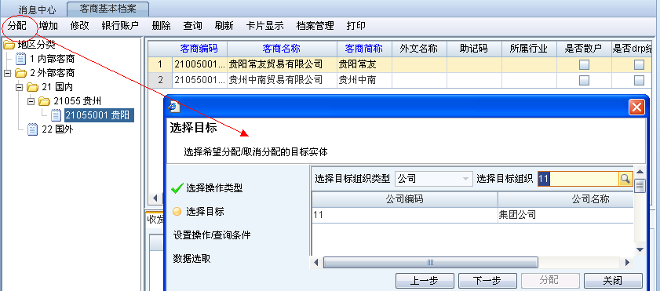
基本档案-客商基本档案
客商档案
客商分配

Slide 14
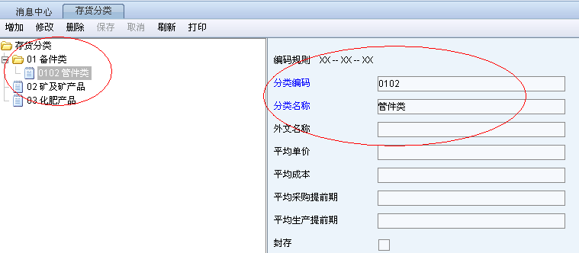
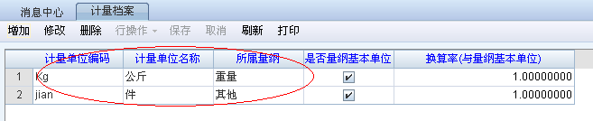
基本档案-存货信息
存货分类
计量档案

Slide 15
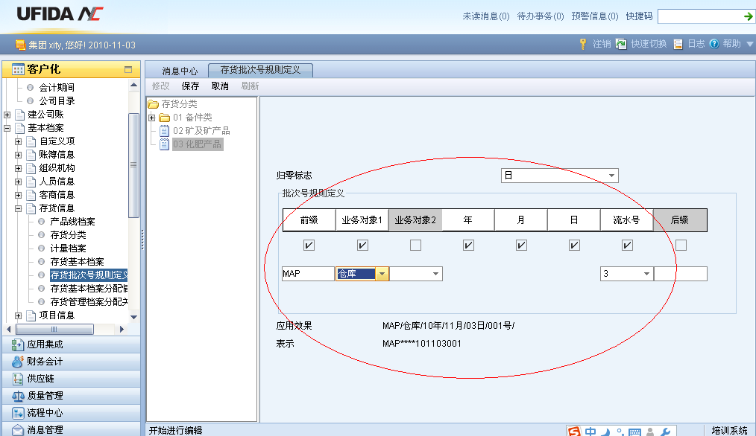
基本档案-批次信息

Slide 16
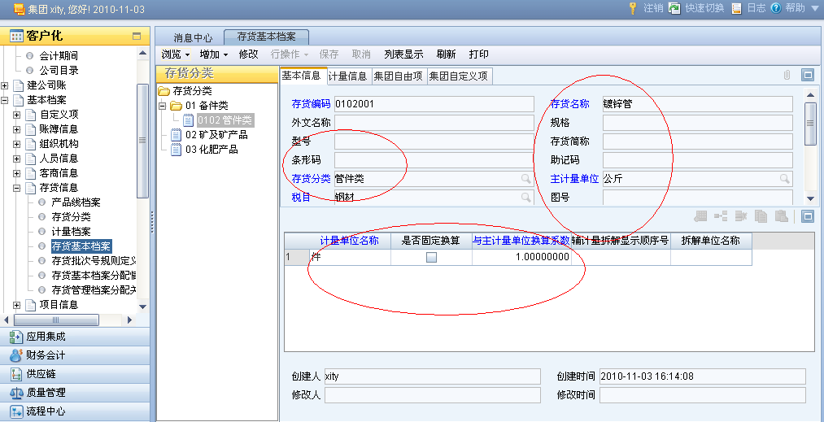
基本档案-存货基本档案

Slide 17
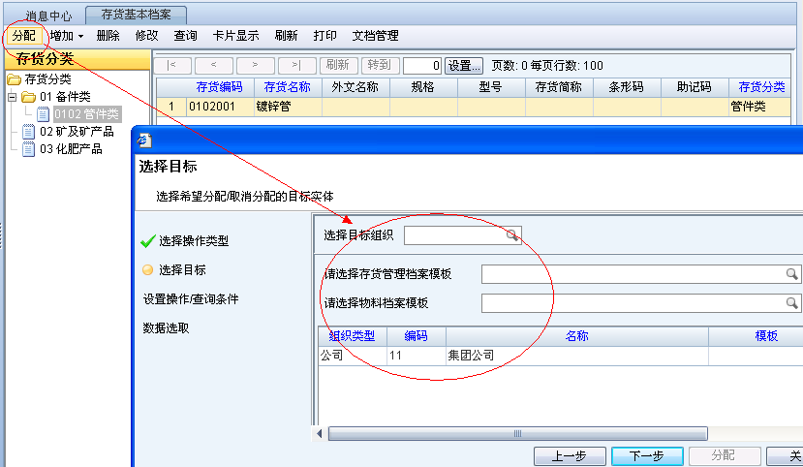
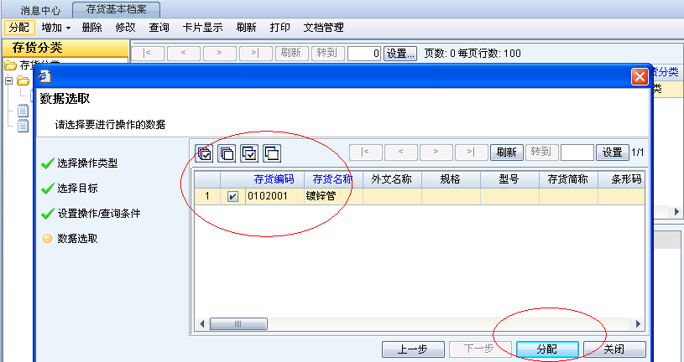
基本档案-存货分配
选择
分配

Slide 18
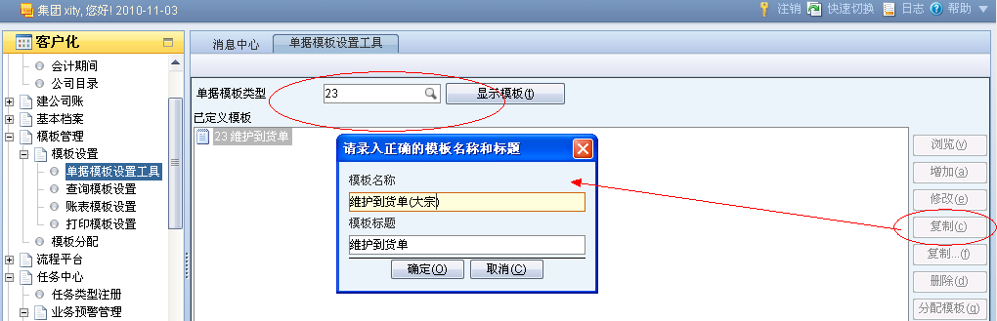
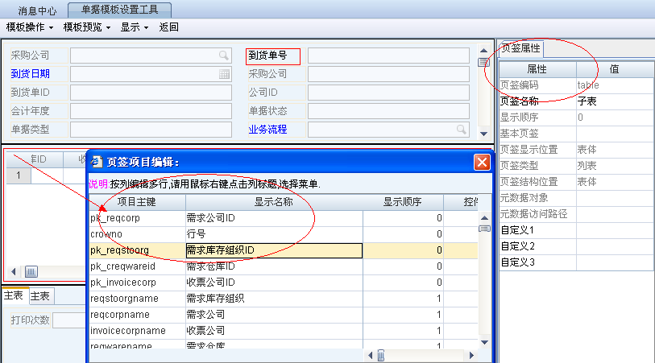
模板管理-模板设置
选择
修改

Slide 19
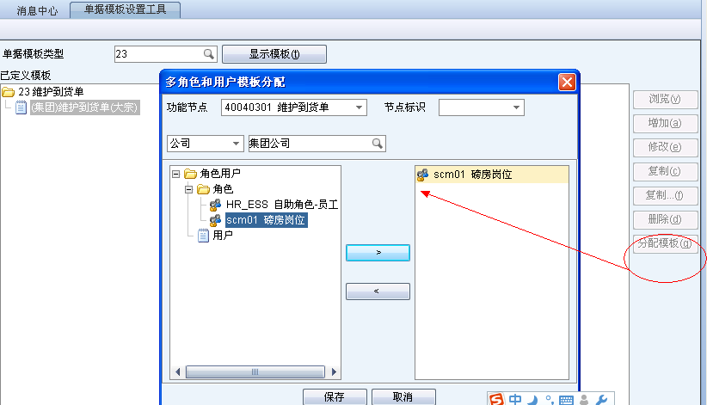
模板管理-模板分配

Slide 20
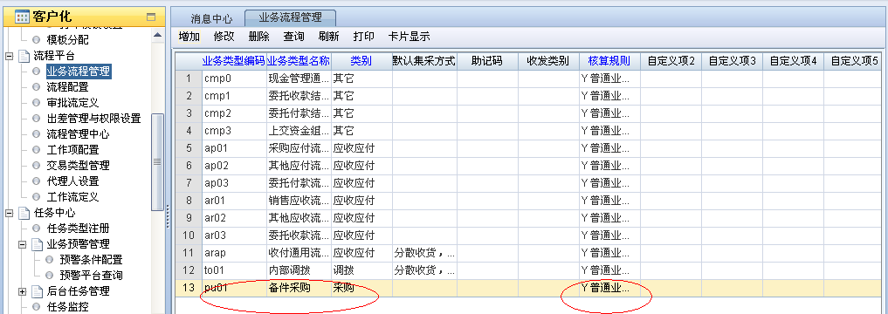
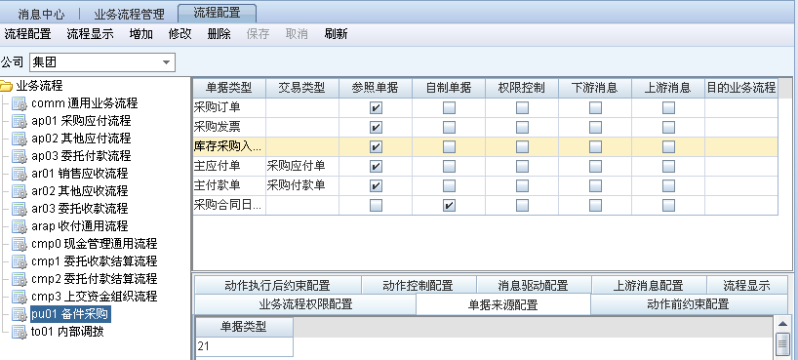
流程平台-业务流程管理
业务类型定义
流程定义

Slide 21
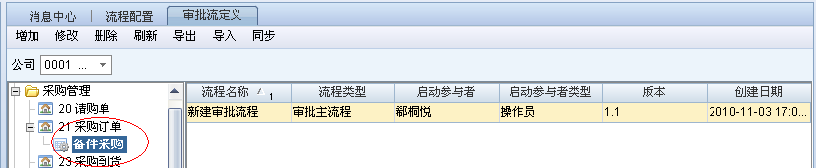
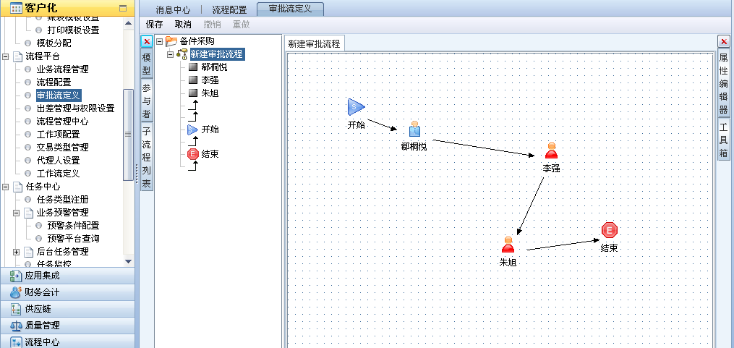
流程平台-审批流定义
定义
设置

Slide 22
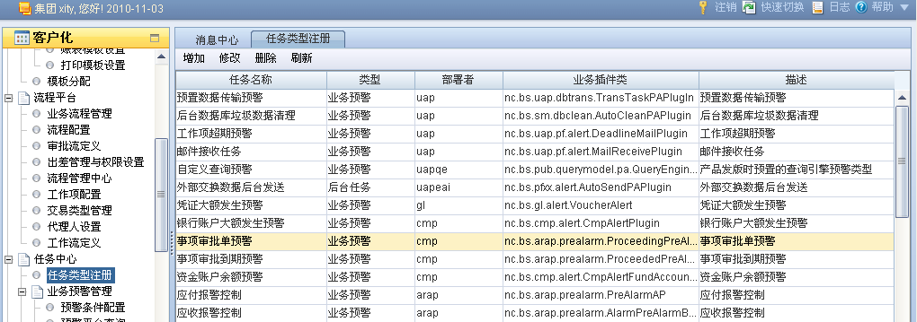
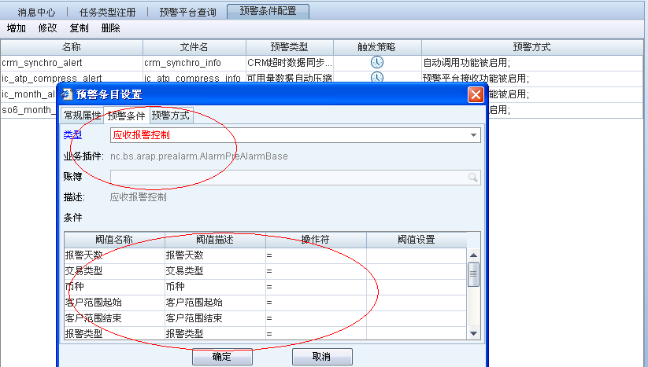
任务中心-任务类型注册
任务类型
任务类型

Slide 23
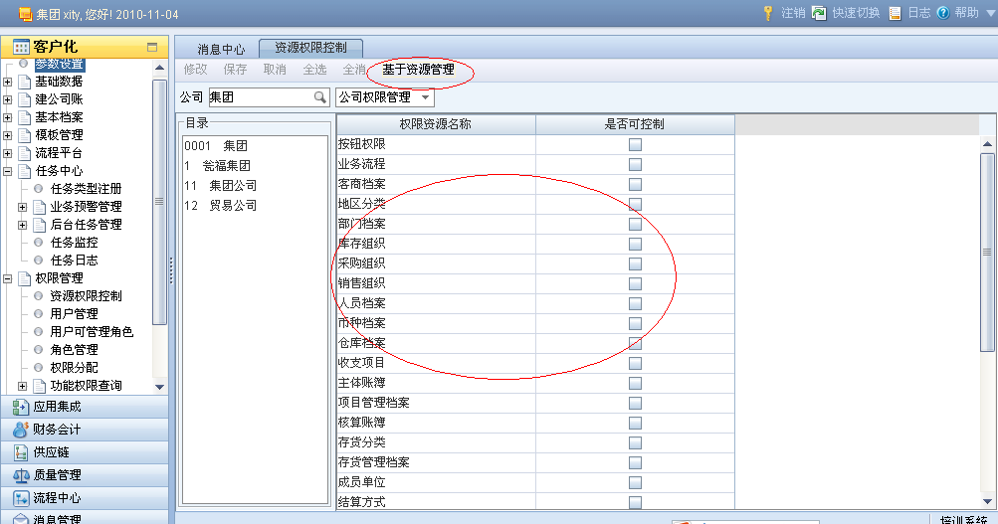
权限管理
资源权限
控制

Slide 24
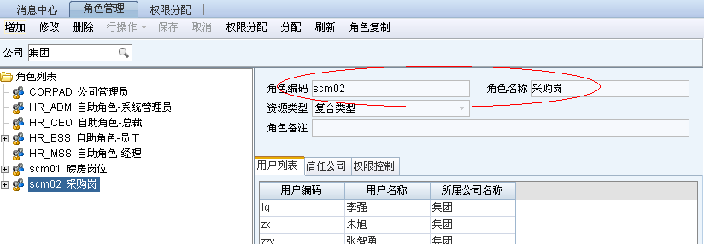
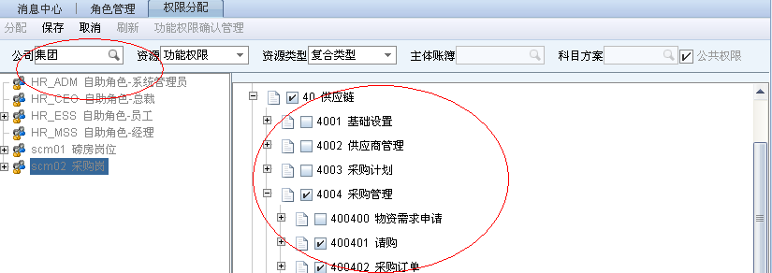
权限管理
角色管理
权限分配

Slide 25
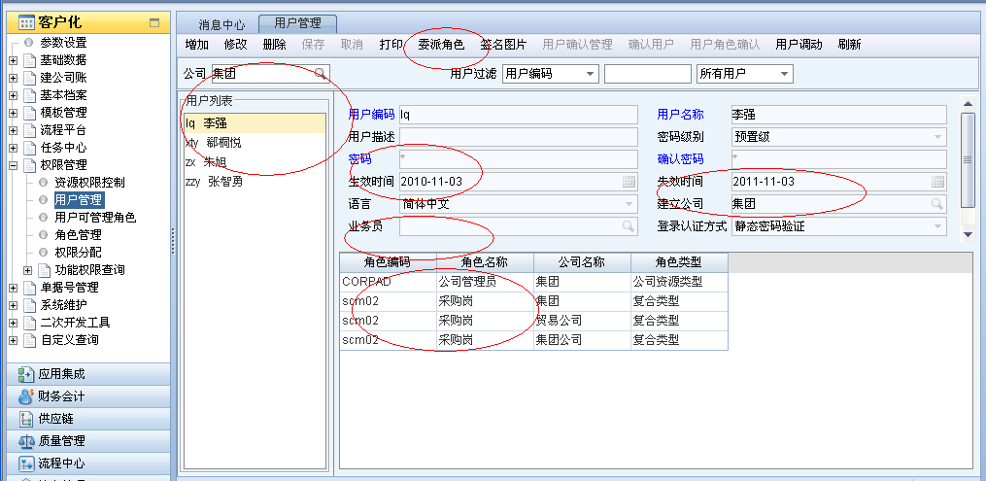
权限管理-用户管理

Slide 26
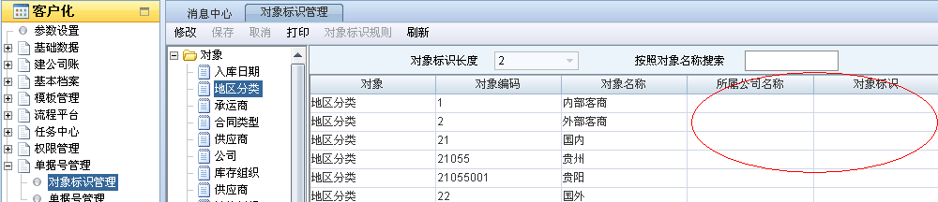
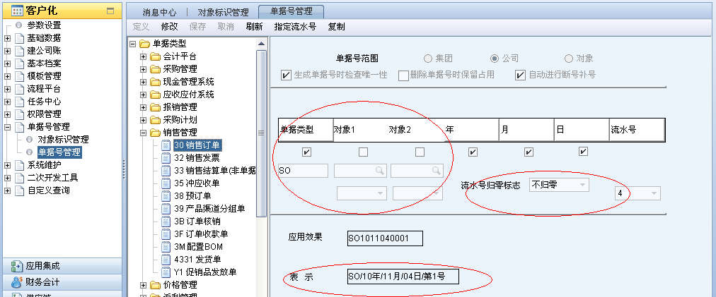
单据号管理
对象标识
单据号
管理

Slide 27
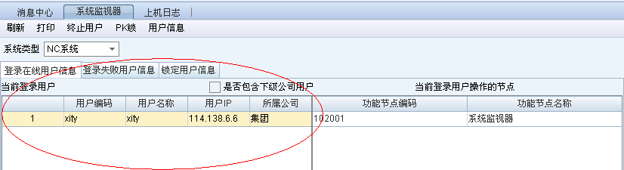
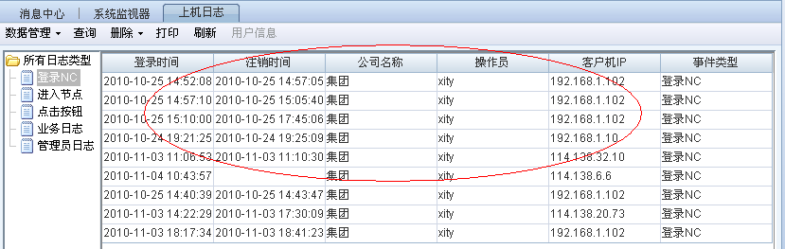
系统维护
系统
监视器
上机日志

Slide 28
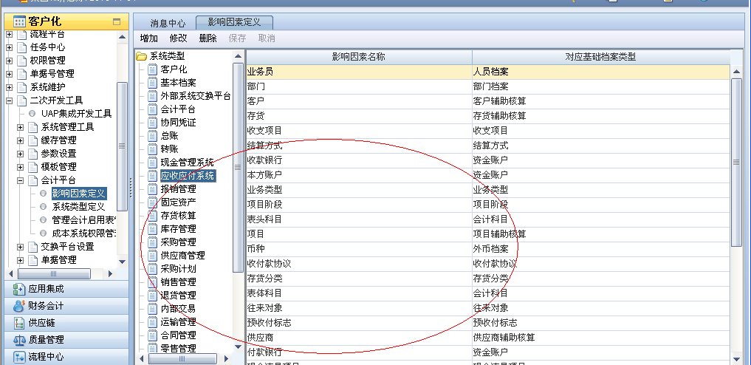
二次开发工具-会计平台
影响因素

Slide 29
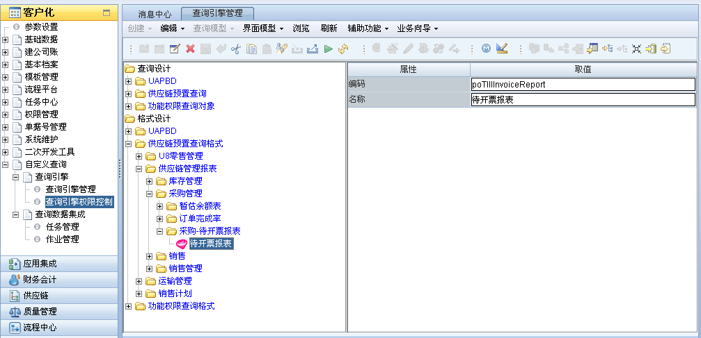
自定义查询

